Slide 1
HTS Application 14
第六組 1053332 吳芷芳

Slide 2
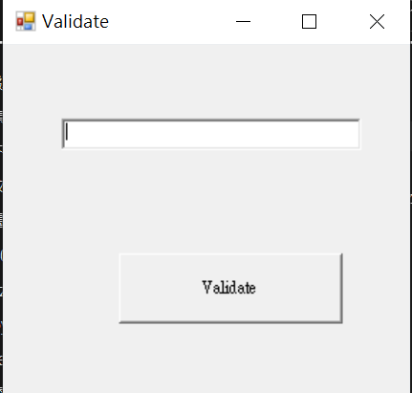
Application Challenges 14

Slide 3
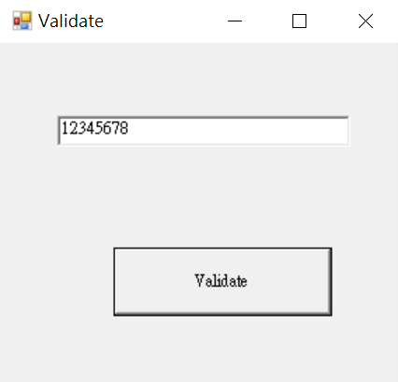
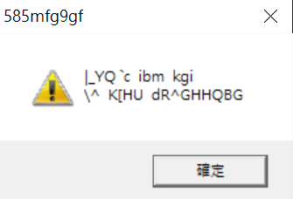
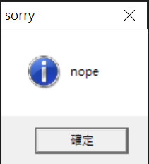
輸入任意字串

Slide 4
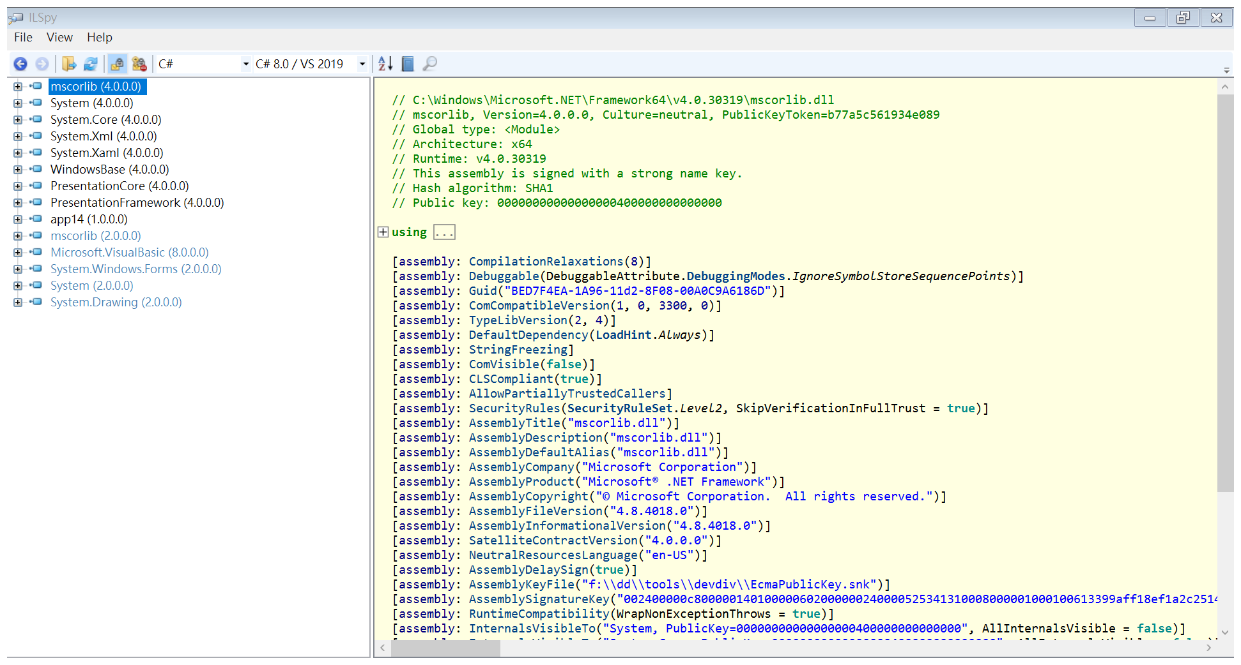
C#反組譯(Decompile)工具 - ILSpy

Slide 5
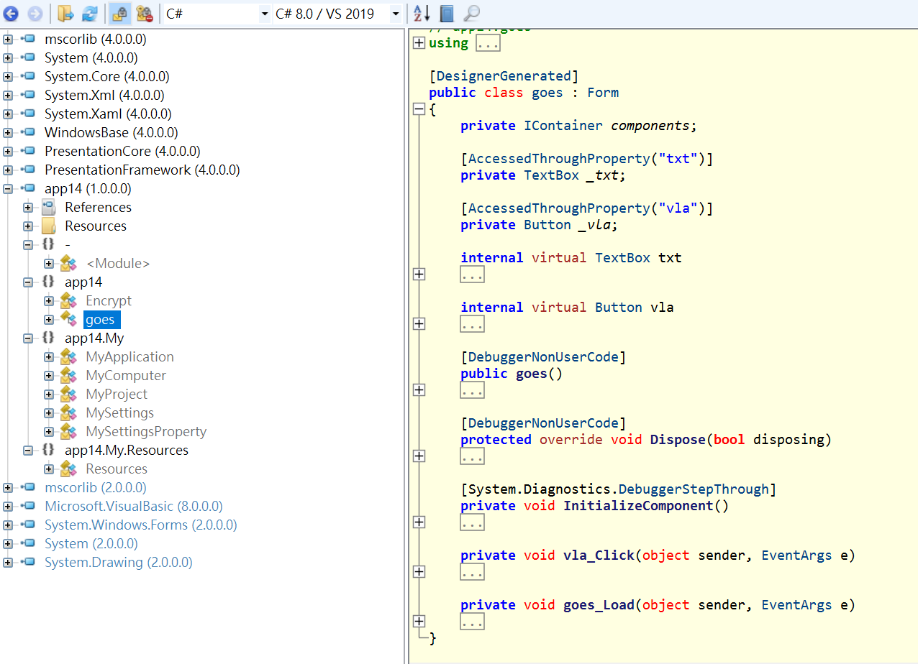

Slide 6
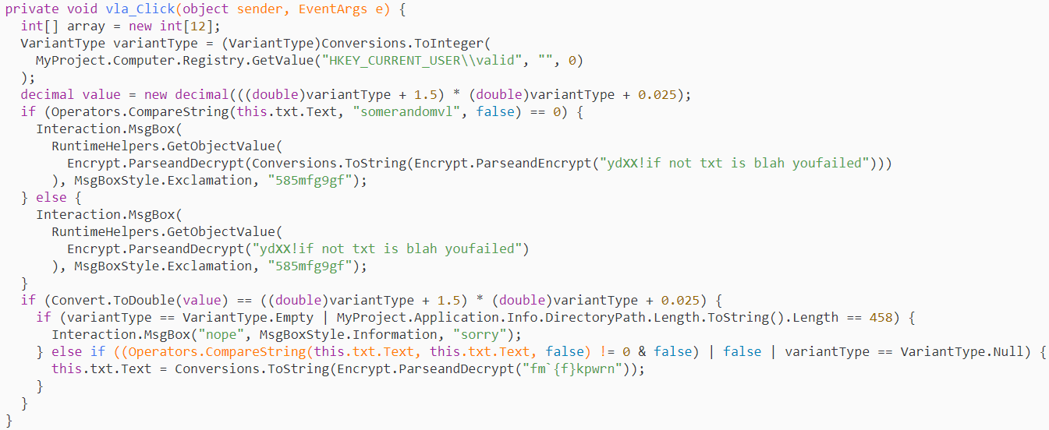
vla按鍵觸發事件

Slide 7
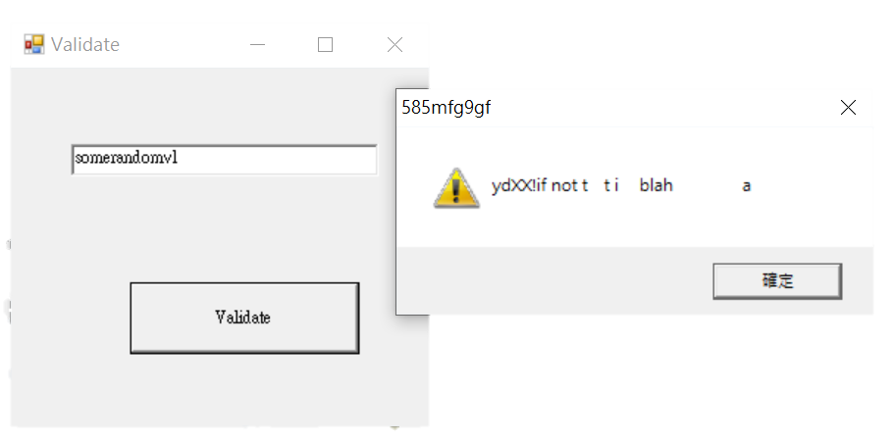
輸入somerandoml執行結果

Slide 8
vla按鍵觸發事件

Slide 9
vla按鍵觸發事件
條件恆成立

Slide 10
vla按鍵觸發事件

Slide 11
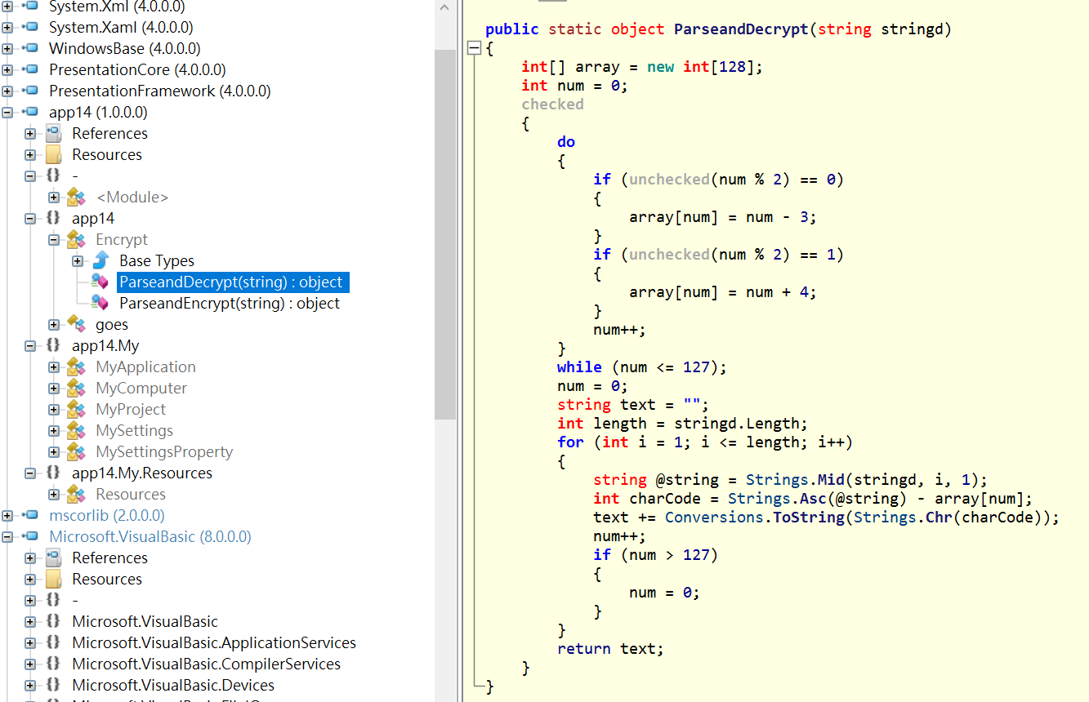
ParsendDecrypt (string strignd)

Slide 12
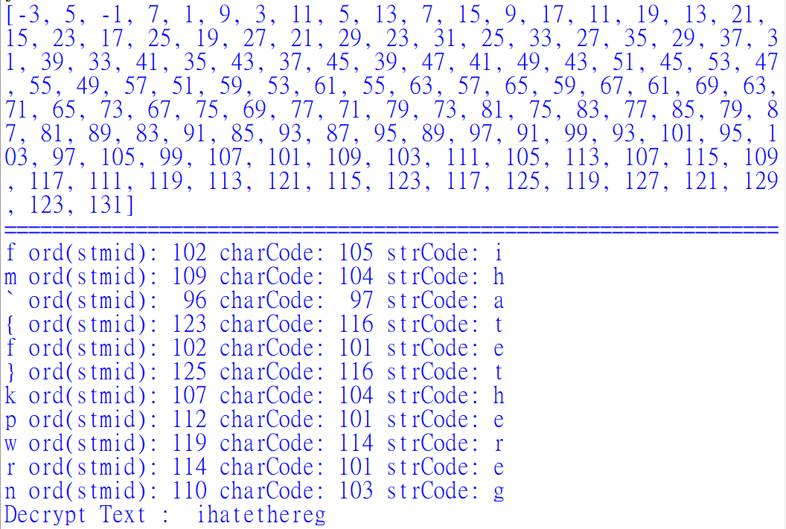
ParsendDecrypt (string strignd)
stringed = "fm`{f}kpwrn"

Slide 13
參考網站
http://www.nullsecurity.org/article/hackthissite_org_application_challenges#app_14w

